Slide 1



1- 4
القيمة المنزلية ضمن عشرات الألوف
أ.أحـمـد الأحـمـدي @ahmad9963

Slide 2
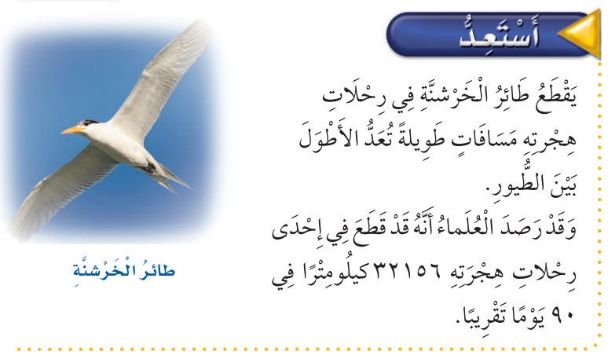
فكرة الدرس
أقرأ الاعداد ضمن عشرات الألوف ، وأكتبها ، وأحدد القيم المنزلية للأرقام فيها .
المفردات
الدورة
أ.أحـمـد الأحـمـدي @ahmad9963

Slide 3
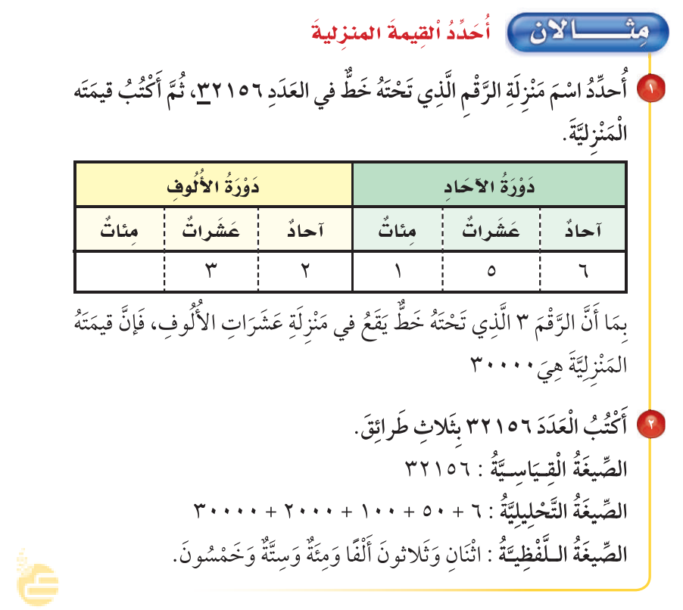
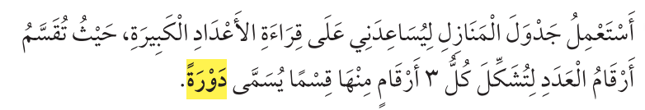
أ.أحـمـد الأحـمـدي @ahmad9963

Slide 4
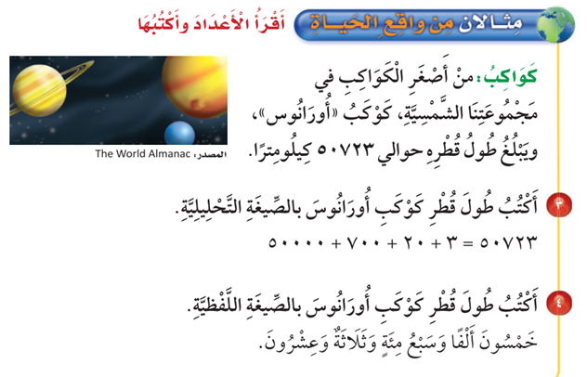
أ.أحـمـد الأحـمـدي @ahmad9963

Slide 5

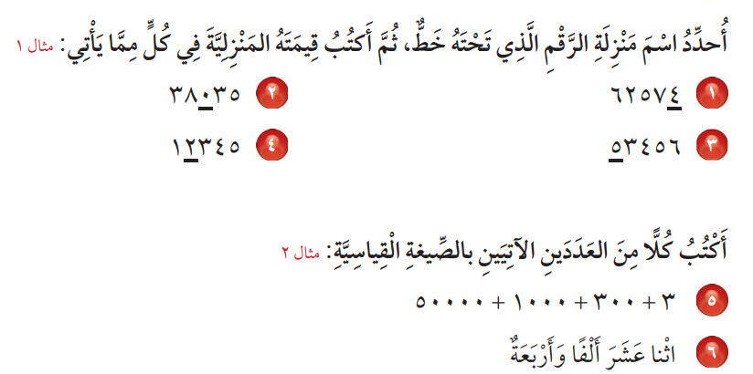
أ.أحـمـد الأحـمـدي @ahmad9963

Slide 6
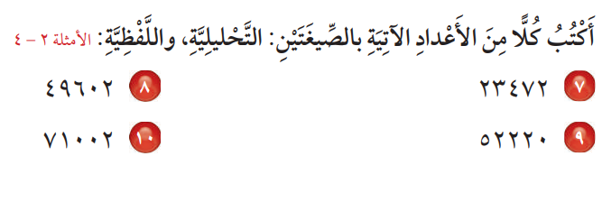
أ.أحـمـد الأحـمـدي @ahmad9963

Slide 7

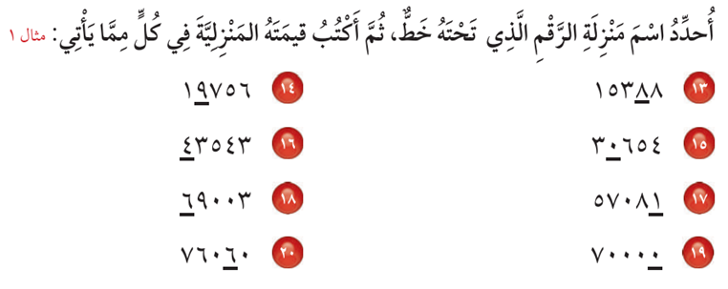
أ.أحـمـد الأحـمـدي @ahmad9963

Slide 8
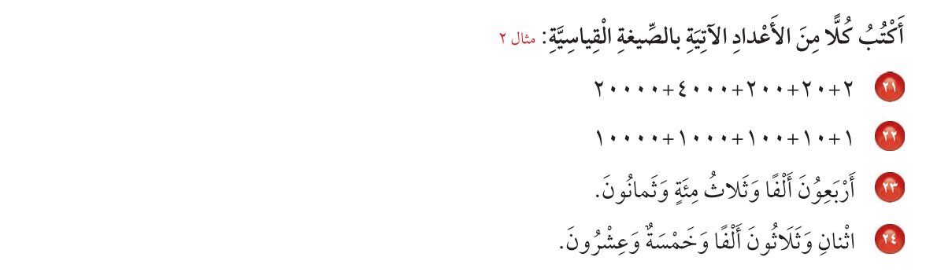
أ.أحـمـد الأحـمـدي @ahmad9963

Slide 9
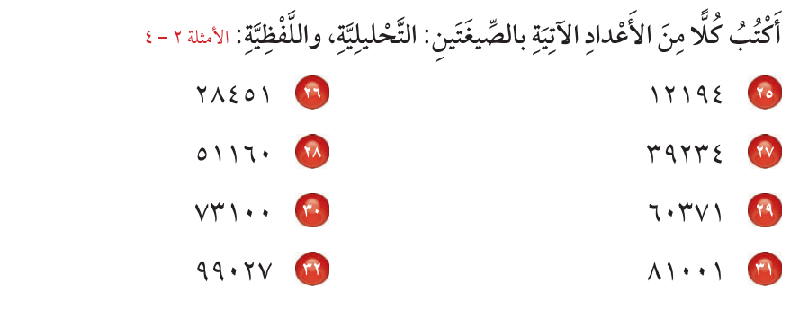
أ.أحـمـد الأحـمـدي @ahmad9963

